Slide 1
Compressed/head.S

Slide 2
Head.S의 Overview
Arch/x86_64/boot/setup.S 에서 이 파일로 점프
Big Kernel인 경우
  별도의 버퍼를 준비해 커널 압축을 푼 후 점프
Big Kernel이 아닌경우
  0x1000 + 1MB 위치에 커널의 압축을 풀고 점프

Slide 3
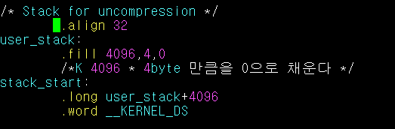

head.S 동작
동작
  DS, ES, FS, GS 세그먼트 셀렉터 값 초기화(=__KERNEL_DS)
    __KERNEL_DS 는 0x18로 정의 되어 있음
  Stack_start 심볼에 있는 값을 SS:esp에 넣는다.
    SS = __KERNEL_DS, esp = user_stack+4096
  A20이 정말로 활성화 되어있는지 다시 확인
  플래그 레지스터를 모두 클리어
    protected mode에서 플래그 레지스터를 변경하기 위한 일반적인 방법

Slide 4
head.S 동작(cont. 2)
동작(cont.)
  BSS 영역의 초기화
    _edata 부터 _end까지 영역을 0으로 초기화
      내부 링커스크립트에 의해 _edata와 _end가 정의됨

Slide 5
head.S 동작(cont. 3)
커널 압축 해제 루틴 수행
  스택에 Moveparams로 사용할 공간을 준비한다.
  주소 0x90000를 스택에 푸쉬한다.
    Documentation/i386/zero-page.txt 를 참고
  decompress_kernel 호출
Moveparams의 구조
  struct moveparams {
uch *low_buffer_start;
int lcount;
uch *high_buffer_start;
int hcount;
};

Slide 6
Decompress_kernel 호출 후
동작(Cont. 4)
동작(Cont.)
  Decompress_kernel의 리턴값에 의해 big kernel 또는 big kernel이 아닌 루틴으로 분기
    Big kernel이 아닌 경우
      Decompress_kernel 루틴 호출 전 스택에 푸쉬했던 파라미터들을 제거
      Ebx 를 0으로 초기화
      __KERNEL_CS:__PHYSICAL_START로 점프
        위 주소는 실제 커널코드의 시작위치임
        즉, arch/x86_64/kernel/head.S의 startup_32로 점프

Slide 7
Head.S 동작(Cont. 5)
Big Kernel 인 경우
  압축 해제된 커널 복사 루틴을 0x1000으로 이동
  인터럽트 비활성화 시킨 후 0x1000으로 점프
커널 복사 루틴(move_routine_start)
  Moveparams 구조체를 이용해 버퍼에 있는 커널을 __PHYSICAL_START로 복사
    Low buffer에 있는 커널을 __PHYSICAL_START로 복사
    그 다음 위치에 High buffer의 커널을 복사
  esi 레지스터값 0x90000을 복구
  ebx레지스터의 값을 0으로 초기화
  __PHYSICAL_START로 점프

